Slide 1
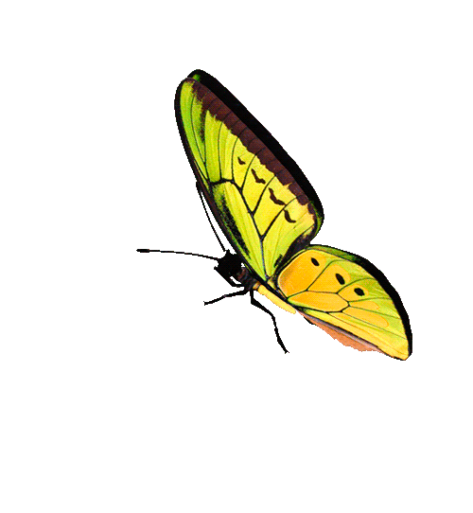
স্বাগতম

Slide 2
পাঠ পরিচিতি
শ্রেণিঃপ্রথম
বিষয়ঃবাংলা
পাঠের শিরোনামঃআমাদের দেশ
পাঠঃ 2য় পাঠ
সময়ঃ৫০ মিনিট

Slide 3
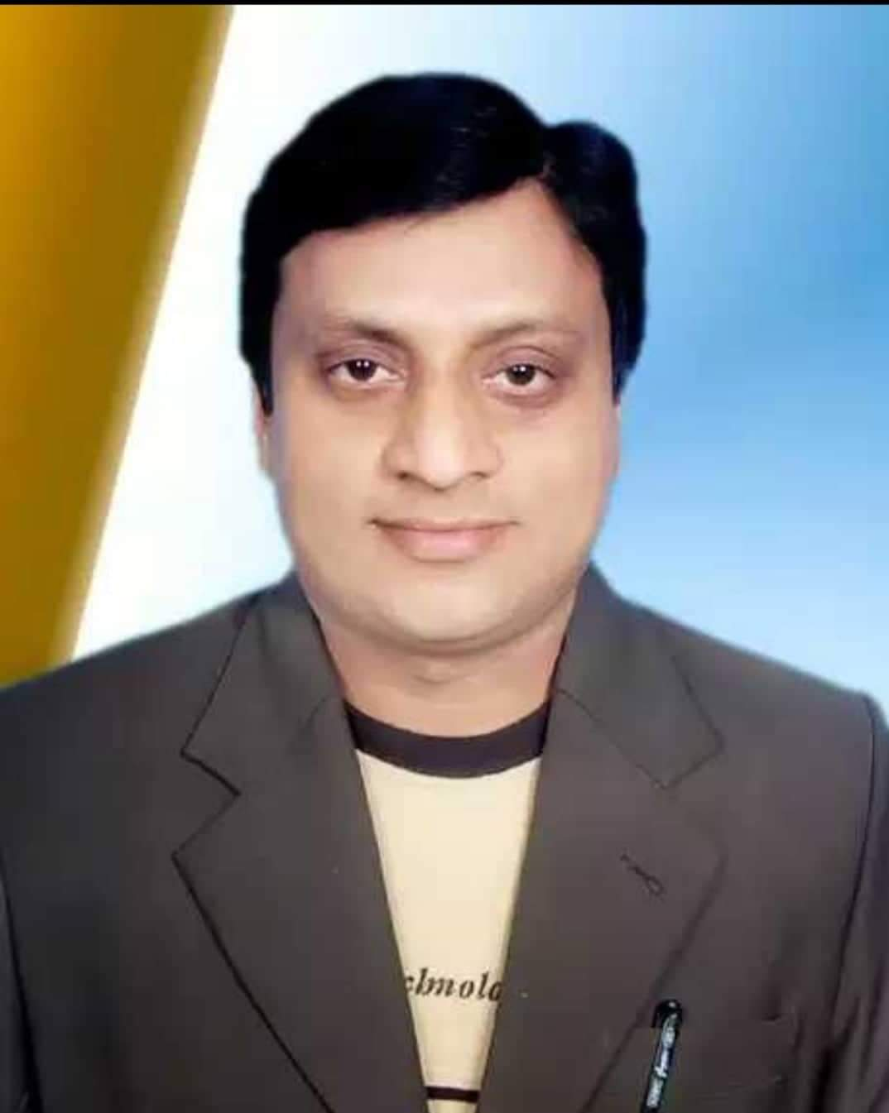
শিক্ষক পরিচিতি
মুহাম্মদ আলী হোসেন পাঠান
সহকারী শিক্ষক
চৌড়া নয়াবাড়ী সরকারি প্রাথমিক বিদ্যালয়
কালিগঞ্জ, গাজীপুর ।

Slide 4
শিখনফল
শোনাঃ ৩.৩.১ ,৩.৩.২ ৩.৩.৩ .৩.৩.৪
বলাঃ 2.6.1,২.৬.২,2.6.4
পড়াঃ ২.৬.১, ২.৬.২ , ২.৬.৪
লেখাঃ ২.৪.১,২.৪.২, ২.৪.৪, ২.৪.৫

Slide 5
এসো আমরাএকটি ভিডিও দেখি
ভিডিও টিতে কিসের কথা বলা হয়েছে ?
দেশের কথা

Slide 6
আমাদের আজকের পাঠ
আমাদের দেশ
গাছে গাছে ------- জাতীয় পশু ।

Slide 7
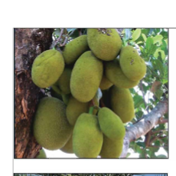
জাতীয় ফল
কাঁঠাল

Slide 8
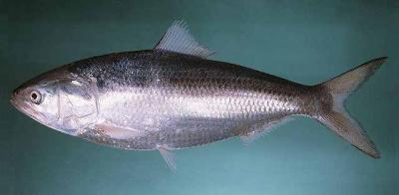
জাতীয় মাছ
ইলিশ

Slide 9
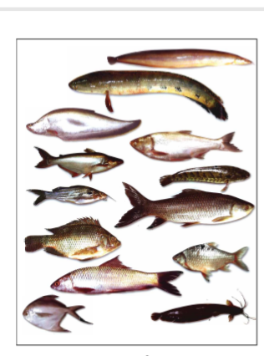
বিভিন্ন ধরনের মাছ ।

Slide 10
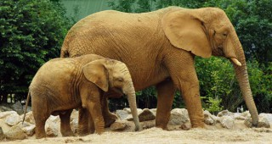
হাতি

Slide 11
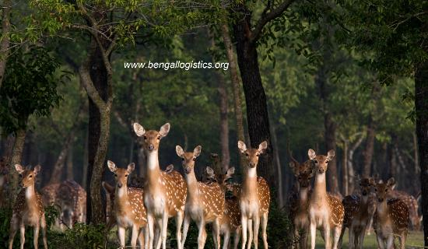
হরিণ

Slide 12
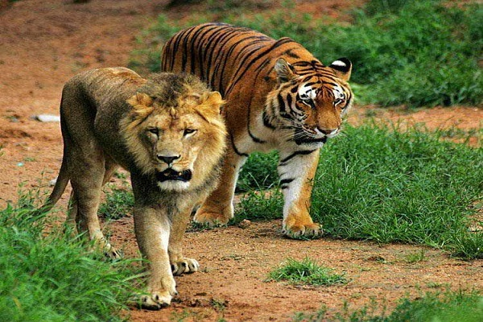
জাতীয় পশু
বাঘ

Slide 13
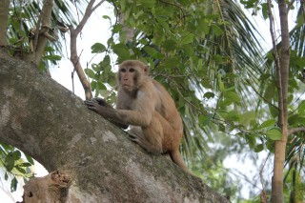
বানর

Slide 14
পাঠ্য বইয়ের সাথে সংযোগ ।

Slide 15
একক কাজ
নিচের প্রশ্নগুলোর উত্তর দাওঃ
১) আমাদের জাতীয় ফলের নাম কী ?
২) আমাদের জাতীয় পশুর নাম কী?
৩) নদীতে পাওয়া যায় এমন দুইটি মাছের নাম বল ?

Slide 16
# ডান পাশের লেখার সাথে বাম পাশের ছবির মিল করঃ
জোড়ায় কাজ
জাতীয় ফল
জাতীয় মাছ
জাতীয় পশু

Slide 17
শূণ্যস্থান পূরণ করঃ
দলীয় কাজ
আমাদের জাতীয় মাছের নাম ------------- ।
আমাদের জাতীয় পশুর নাম ----------------।
এদেশের নদীতে পাওয়া যায় ---------------।
আমাদের জাতীয় ফলের নাম ----------------।
ইলিশ
বাঘ
মাছ
কাঁঠাল

Slide 18
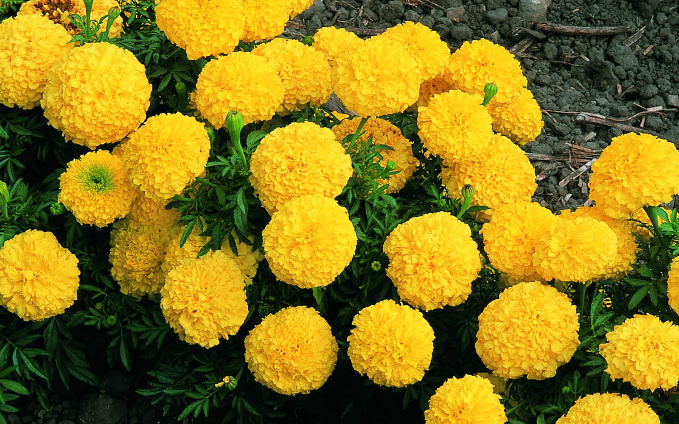
ধন্যবাদ

